Slide 1
Las mancomunidades como modelo de gestión asociativo para el ejercicio de las competencias de los Gobiernos Autónomos Descentralizados
Cuenca, 21 de Septiembre de 2016

Slide 2
Constitución 2008
“El Ecuador es un estado constitucional de derechos y justicia, social, democrático, soberano, independiente, unitario, intercultural, plurinacional y laico. Se organiza en forma de república y se gobierna de manera descentralizada”. (Art. 1)

Slide 3
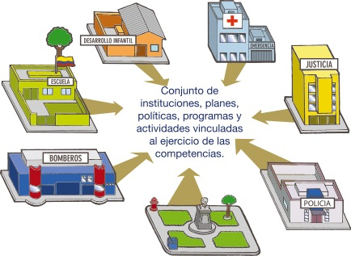
Sistema Nacional de Competencias
Autonomía
Subsidiariedad
Coordinación
Principios
Complementariedad

Slide 4





Consejo Nacional de Competencias
Presidenta del CNC
(delegada del Ejecutivo)
Representante GAD provinciales
Representante GAD municipales
Representante GAD parroquiales rurales
Secretaria
Ejecutiva

Slide 5
Modalidades de gestión de los GAD
GESTIÓN DIRECTA
Unidad
A otro nivel de GAD
Empresa pública
Contrato
GESTIÓN DELEGADA
Compartida con otros GAD
Cogestión con la comunidad
Empresa de economía mixta
A la EPS e iniciativa privada
MANCOMUNAMIENTO
Mancomunidades
Consorcios

Slide 6
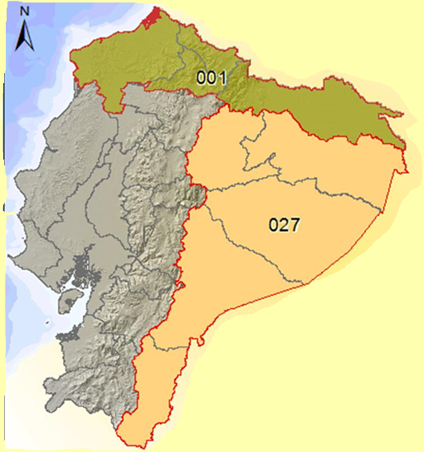
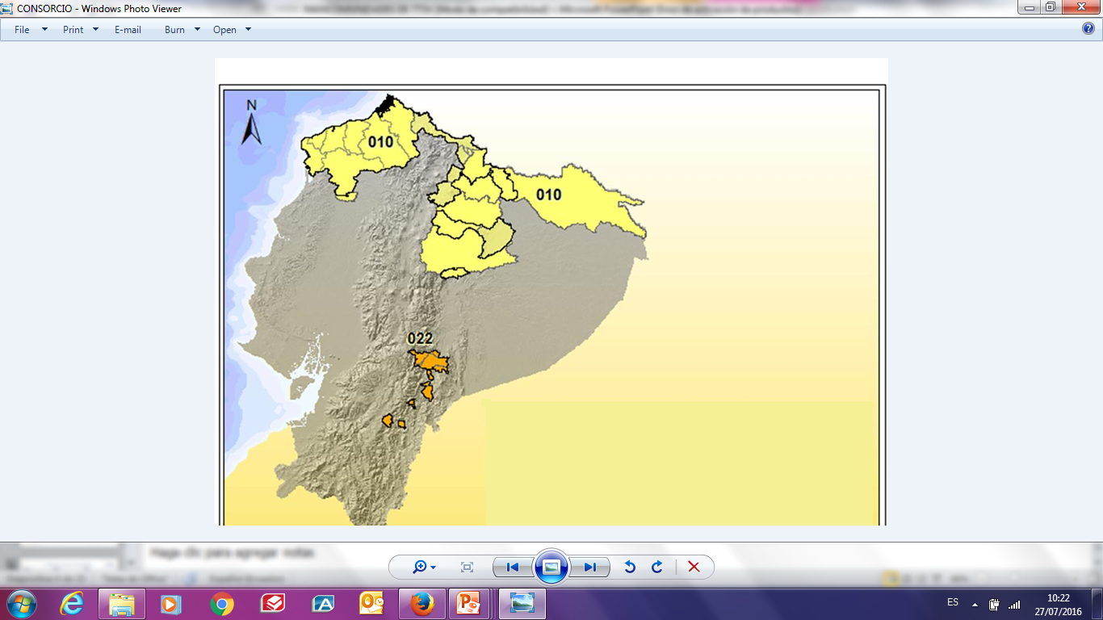
Mancomunidades y consorcios
Art. 285 Cootad
MANCOMUNIDAD
Agrupamiento de dos o más GAD del mismo nivel de gobierno que se encuentran ubicados contiguamente.
CONSORCIO
Agrupamiento de dos o más GAD que no son del mismo nivel de gobierno o que siendo del mismo nivel no se encuentran ubicados contiguamente.

Slide 7
FINES DEL MANCOMUNAMIENTO
Mejora niveles de eficiencia y eficacia
Favorecer sus procesos de integración
BENEFICIOS DEL MANCOMUNAMIENTO
✓
✓
✓
Mejora la gestión de la competencia, ej. Economía de escala
Mayor incidencia política
Mayores recursos económicos, financieros y mayor capacidad técnica
✓
✓
✓
Facilita los procesos de fortalecimiento
Cohesión territorial
Desarrollo territorial

Slide 8
Beneficios del mancomunamiento
Mancomunidades y Consorcios
Mejoran la gestión de una competencia
Economías por escala - reducen costos unitarios de implementación, mantenimiento y gestión.
Planificación territorial - mayor incidencia política por el número de GAD.
Cohesión territorial - articula un acceso equitativo a bienes y servicios
Promueven el desarrollo local
Consecución de objetivos en la planificación nacional y local
Mejora procesos de fortalecimiento institucional
Problemas comunes - planteamiento de soluciones en beneficio del territorio mancomunado

Slide 9
Procedimiento
Resolución
Resolución favorable del órgano legislativo
Convenio
Denominación
Publicación
Convenio
Resoluciones habilitantes de órganos legislativos
Inscripción
GAD miembros
Objeto o fin
Plazo
Patrimonio
Convenio se inscribe en el CNC

Slide 10
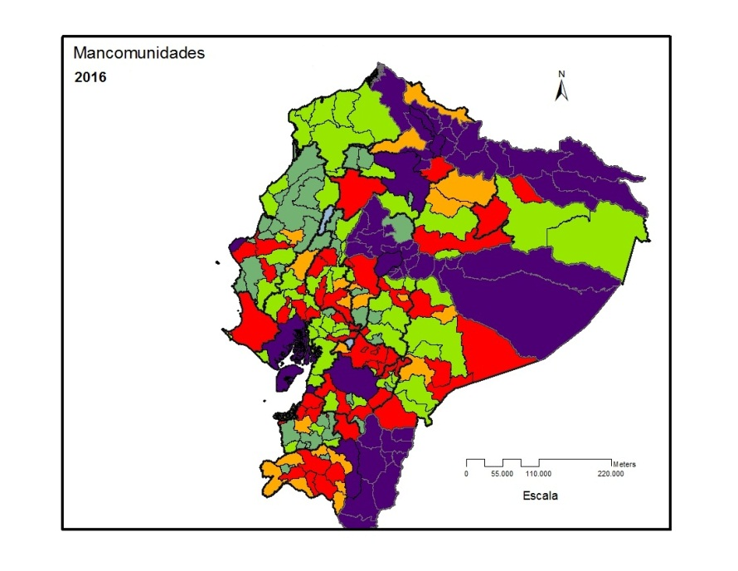
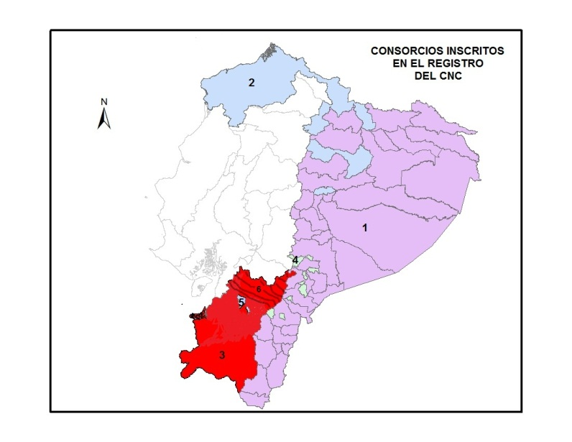
Mancomunidades y Consorcios Inscritos en el CNC en el periodo 2011-2016
Año | No. Mancomunidades inscritas | No. Consorcios inscritos | Total
2011 | 8 | 1 | 9
2012 | 9 | 2 | 11
2013 | 6 | 2 | 8
2014 | 3 | 0 | 3
2015 | 9 | 1 | 10
2016 | 1 | 0 | 1
Total | 36 | 6 | 42

Slide 11
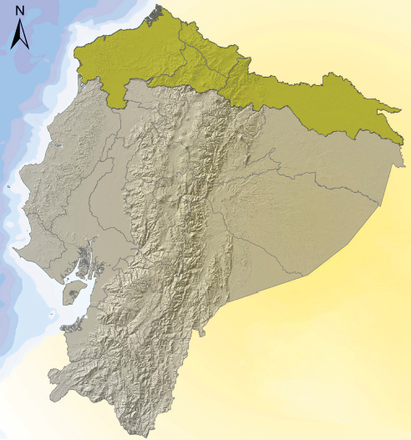
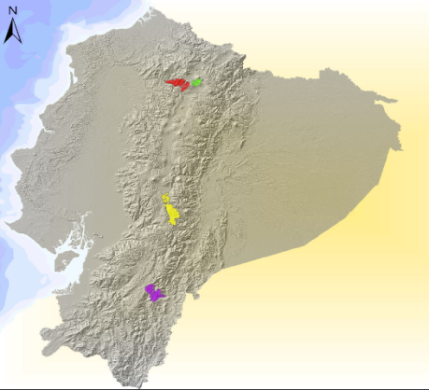
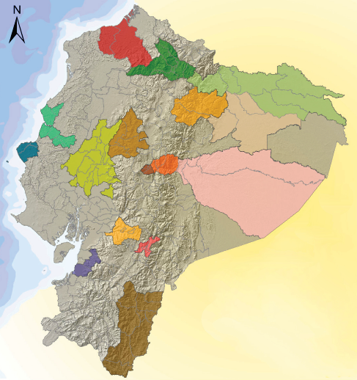
Competencias gestionadas a través de mancomunidades o consorcios
Objeto - Ámbito de acción | No. Mancomunidades | No. Consorcios
Agua potable y alcantarillado | 5 | 0
Manejo de desechos sólidos | 12 | 1
Cooperación Internacional | 11 | 5
Fomento Productivo | 6 | 1
Gestión Ambiental | 2 | 2
Riego y Drenaje | 1 | 0
Saneamiento Ambiental | 6 | 2
Tránsito, transporte terrestre y Seguridad Vial | 9 | 0
Vialidad | 5 | 2

Slide 12
Monitoreo a mancomunidades y consorcios
OBJETIVO
Conocer el estado actual de las mancomunidades en cuanto a su desarrollo institucional y la ejecución de las competencias
Universo de estudio
23 mancomunidades (1 provincial, 18 municipales, 4 parroquiales rurales) y 4 consorcios monitoreados entre junio y septiembre de 2014, corresponden a los registrados en el CNC durante el período abril 2011 a mayo 2014

Slide 13
METODOLOGÍA DEL MONITOREO
1
2
3
Definición de ámbitos, componentes y variables
Elaboración de instrumentos
Estudio Piloto (mancomunidad GADP del norte)
4
5
6
7
Socialización y validación
Levantamiento de información
Procesamiento
Análisis y resultados
ÁMBITOS DEL MONITOREO
Desarrollo institucional
Mancomunidades y consorcios
Planificación
Gestión administrativa
Gestión financiera
Regulación y control
Participación ciudadana
Gestión de las competencias
Mancomunidades
Conocimiento previo y lineamientos
Presupuesto y proyectos
Prestación de productos y servicios

Slide 14
Ámbito: desarrollo institucional
Desarrollo institucional
Planificación
30%
Regulación y control
10%
Planificación estratégica
Plan estratégico
Elaboración del plan
Instrumentos de planificación institucional
Herramientas de desarrollo institucional
Normativa talento humano
Servidores públicos
Procesos de contratación pública
Presupuesto
Formulación de lineamientos para emisión de ordenanzas
Gestión administrativa 25%
Nivel de instrucción
Gestión financiera
25%
Sistemas para la gestión financiera
Participación ciudadana 10%
POA
PAI
Monitoreo y evaluación
Programas, proyectos
Manual de control interno
TICs
Conectividad
Sistemas informáticos internos
Instalaciones
Mecanismos de participación ciudadana
Transparencia y control social: rendición de cuentas

Slide 15
Categorización de mancomunidades y consorcios según su desarrollo institucional
Cinco componentes con sus ponderaciones. Cada componente está conformado por criterios y variables.
Con el puntaje se asigna una categoría
Estandarización de las variables para tener una misma escala de medida.
El puntaje obtenido por mancomunidad y consorcio es comparable pues se utilizaron las mismas variables y escala de medida.
Se agregan las variables, criterios y componentes hasta obtener un puntaje.
Bajo: de 0 hasta 0,35
Medio: de 0,36 hasta 0,65
Alto: de 0,66 hasta 1
Metodología

Slide 16
Resultados de la categorización de desarrollo institucional de mancomunidades

Slide 17
Resultados de la categorización de desarrollo institucional de mancomunidades

Slide 18
Resultados de la categorización de desarrollo institucional de consorcios

Slide 19
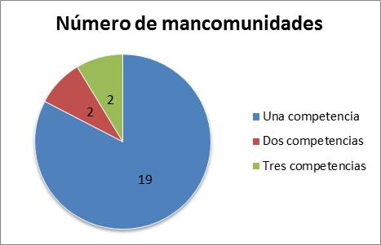
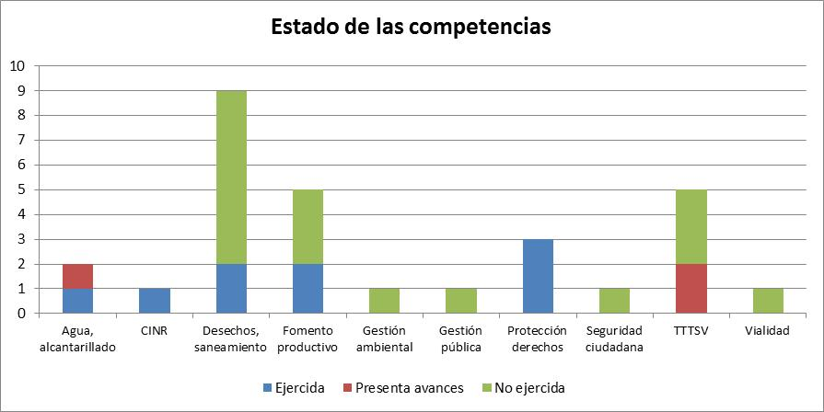
Ámbito: gestión de las competencias en las mancomunidades
Más de la mitad (57%) de las competencias de las mancomunidades no se estaban ejerciendo al momento del monitoreo

Slide 20
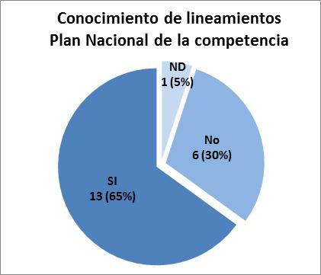
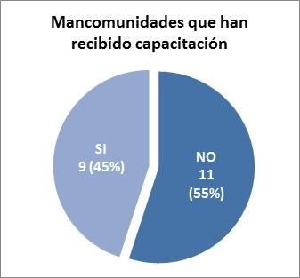
Conocimientos previos y capacitación
Gestión de las competencias en las mancomunidades

Slide 21
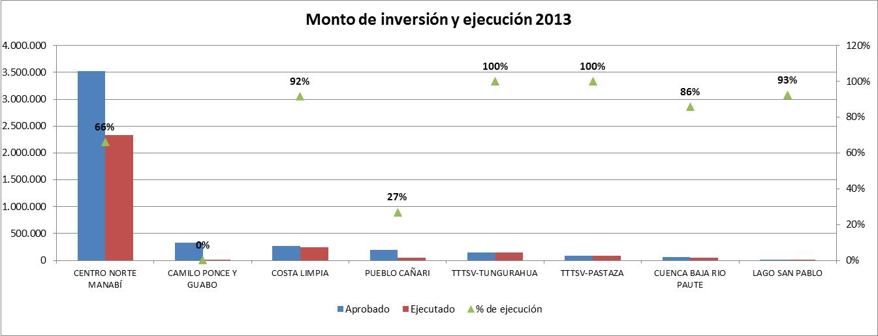
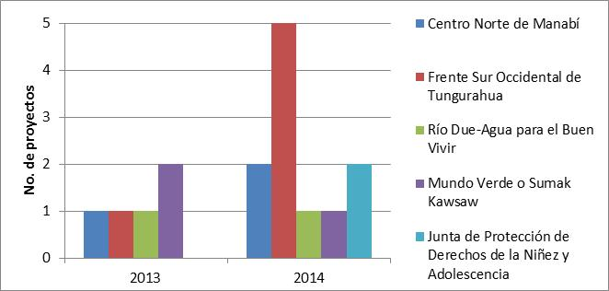
Presupuesto y proyectos
Las mancomunidades contaron con US$ 4,6 millones para inversión en el año 2013, de los cuales ejecutaron el 66%
Gestión de proyectos 2013-2014

Slide 22
Proyectos 2013-2014
MANCOMUNIDAD | PROYECTOS 2013 | PROYECTOS 2014
Centro Norte de Manabí | Construcción de la línea de transmisión de la planta de tratamiento de agua potable, la Estancilla, Loma la Atravesada. | Investigación química del agua potable (asesoría)
 |  | Construcción de la línea de transmisión de la planta de tratamiento de agua potable, la Estancilla, Loma la Atravesada.
Frente Sur Occidental de Tungurahua | Línea base del maltrato a niños y adolescentes; análisis situacional de los casos atendidos en la Junta de Protección de Derechos | Articulación de gestión de igualdad, derechos y género
 |  | Estudio para definir el perfil del maltrato a niños y adolescentes
 |  | Análisis situacional de los casos de maltrato atendido por la Junta
 |  | Estudio preliminar para la contratación de consultoría para la elaboración del plan de manejo integral de desechos sólidos
 |  | Fortalecimiento de cadenas productivas
Río Due-Agua para el buen vivir | Estudio de pre factibilidad para incrementar la cobertura de agua potable | Incrementar la cobertura de agua potable del 22% al 60%
Mundo verde Sumak Kawsay | Estudio de factibilidad para el manejo de desechos sólidos | Construcción de celdas emergentes para desechos sólidos
 | Construcción de celdas emergentes para desechos sólidos
Junta mancomunada de protección de derechos de la niñez y adolescencia |  | Construcción del Centro de acogida para niños y adolescentes maltratados
 |  | Prevención y atención de salud de niños y adolescentes
Los proyectos reportados corresponden en su mayoría a las competencias de protección integral de derechos, agua potable y desechos sólidos

Slide 23
Resultados del monitoreo de mancomunidades

Slide 24
Resultados del monitoreo de mancomunidades

Slide 25
Hallazgos importantes
Mancomunidades
  El 40% dispone de plan estratégico.
  Solamente el 11% del personal tiene nombramiento.
  El 16% de los funcionarios tiene instrucción superior.
  El 5% de mancomunidades opera en instalaciones propias, el 25% arrienda y el restante 70% utiliza la sede del GAD.
  El 60% no dispone de sistemas informáticos internos.
  El 13% ha implementado algún mecanismo de participación ciudadana.
  El 13% cuenta con procesos, herramientas y normativa para su gestión.
Consorcios
  Dos consorcios disponen de plan estratégico.
  El 18% de los funcionarios tiene nombramiento.
  Todas disponen de algún sistema informático interno.
  Dos consorcios arriendan sus instalaciones y el tercero utiliza la sede del GAD.

Slide 26
Necesidades de capacitación
Del total de mancomunidades y consorcios encuestados, el 61% priorizó los siguientes temas para procesos de capacitación:
Planificación institucional
Diseño de planes, programas y proyectos
Gestión administrativa y financiera
Desarrollo organizacional
Contratación pública
Tecnologías de la comunicación e información
Alcance para generar lineamientos de normativa
Mecanismos de difusión y control
Mecanismos de participación ciudadana
Sistemas de información y transparencia

Slide 27
Conclusiones y recomendaciones
Las mancomunidades y consorcios evidencian debilidad en su desarrollo institucional, lo cual requiere de una intervención intensiva de fortalecimiento, tanto para la consolidación de su estructura como para la prestación de servicios.
La falta de recursos propios y la dependencia de los aportes de los miembros de la mancomunidad, limitan su consolidación.
Las autoridades no visualizan las potencialidades que pueden desarrollar las mancomunidades y consorcios en la gestión local y con ello, la mejora de los servicios públicos.
Las mancomunidades no cumplen a cabalidad con el objetivo para el cual fueron creadas.
Faltan mecanismos de comunicación y articulación adecuada entre la mancomunidad y los GAD miembros.
El CNC debe generar normativa, herramientas y mecanismos para fomentar el desarrollo de las mancomunidades y consorcios.

Slide 28
Bibliografía
García, M. (2010) Gestión para resultados en América Latina y el Caribe: avances y desafios. Washington DC.
GIZ (s/a) Herramienta para la autoevaluación de la gestión de los Gobiernos Parroquiales Rurales
Ozszlak O., y Orellana E. (1993). El Análisis de la Capacidad Institucional: Aplicación de la metodología SADCI. Buenos Aires, Argentina.
López, P. y Andrade, C. (2013) Base conceptual y primeros hallazgos del informe de capacidades operativas. Red Interprovincial de Fomento Productivo. Ecuador.
Hildebrand, Mary E. and Merilee S. Grindle, 1997: “Building Sustainable Capacity in the Public Sector. What Can Be Done?, in Merilee S. Grindle (ed.) Getting Good Government, Harvard University Press, Boston.
Nelissen, Nico (2002) “The Administrative Capacity of New Types of Governance” en Public Organization Review: A Global Journal 2, 2002. Kluwer Academic Publishers. pp. 5-22.
Herrera T., Hugo: Evaluación del desempeño municipal. Propuesta metodológica para los municipios semi-urbanos del Estado de Michoacán, 2011, INAP.
Montenegro y Porras (2005): 5 componentes: eficacia, eficiencia, requisitos legales, gestión y entorno
Herrera T., Hugo: Metodología de autodiagnóstico municipal. La agenda “desde lo local”, en Evaluación del desempeño municipal. Propuesta metodológica para los municipios semi-urbanos del Estado de Michoacán, 2011, INAP.
Herrera T., Hugo: Metodología de evaluación del desempeño de los gobiernos locales en ciudades mexicanas, en Evaluación del desempeño municipal. Propuesta metodológica para los municipios semi-urbanos del Estado de Michoacán, 2011, INAP.
Indicadores de desempeño en el sector público, Bonnefoy y Armijo 2005.
Capacidades institucionales en gobiernos subnacionales de México, Cabrero 2004
Diseño de un sistema de medición de desempeño para evaluar la gestión municipal: una propuesta metodológica, Arriagada 2002.
Una ruta metodológica para evaluar la capacidad institucional, Angélica Rosas Huerta, México, 2008.

